Slide 1
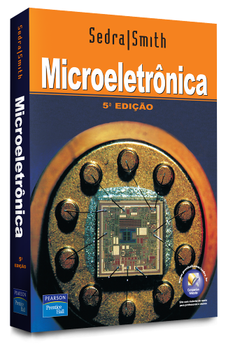
Capítulo 6
Circuitos Integrados para Amplificadores de um Único Estágio (02/02)

Slide 2
Resposta em frequência

Slide 4
Amplificador Base Comum

Slide 5
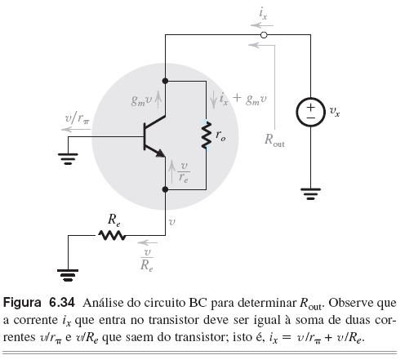

Slide 6
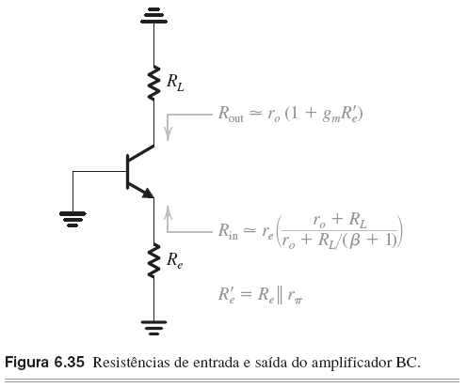

Slide 7
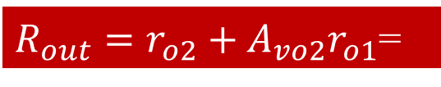
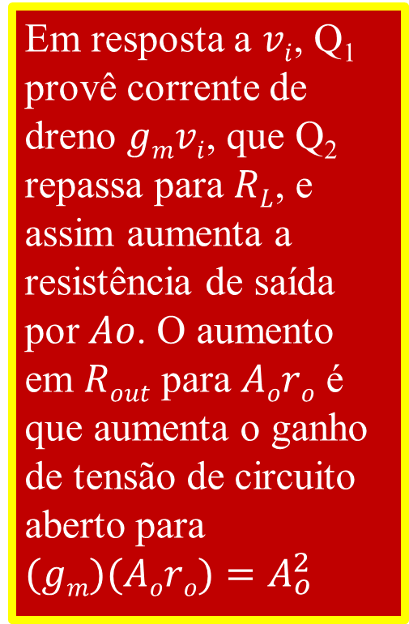


Amplificador “Cascode” MOS
Amplificador Fonte Comum (Q₁) seguido de outro Porta Comum (Q₂). A saída de Q₁ é a entrada de Q₂.

Slide 9
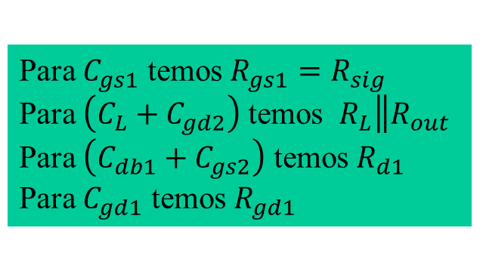


Resposta em frequência

Slide 10
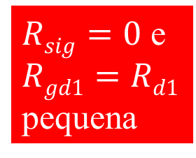
Resposta em frequência

Slide 11
Amplificador “Cascode” com TBJ

Slide 13
Resposta em frequência

Slide 18
Amplificador FC com Resistência de Fonte

Slide 19
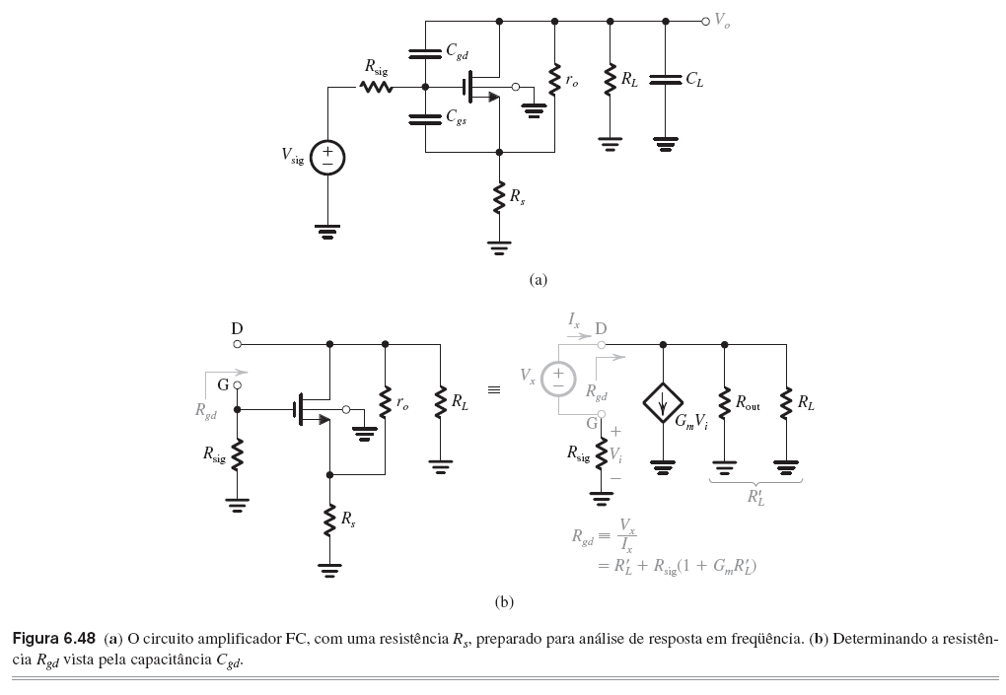
Amplificador FC com Resistência de Fonte
Resposta em frequência

Slide 20
Amplificador EC com Resistência de Emissor

Slide 21
Amplificador DC (seguidor de fonte)

Slide 22
Amplificador DC (seguidor de fonte)
Resposta em frequência

Slide 23
Amplificador CC (seguidor de emissor)

Slide 24
Alguns Pareamentos Úteis
Menor ganho
Maior largura
de faixa
Maior impedância de entrada
Maior largura
de faixa
Impedância de entrada infinita
Alto ganho

Slide 25
Exemplo 6.13

Slide 26
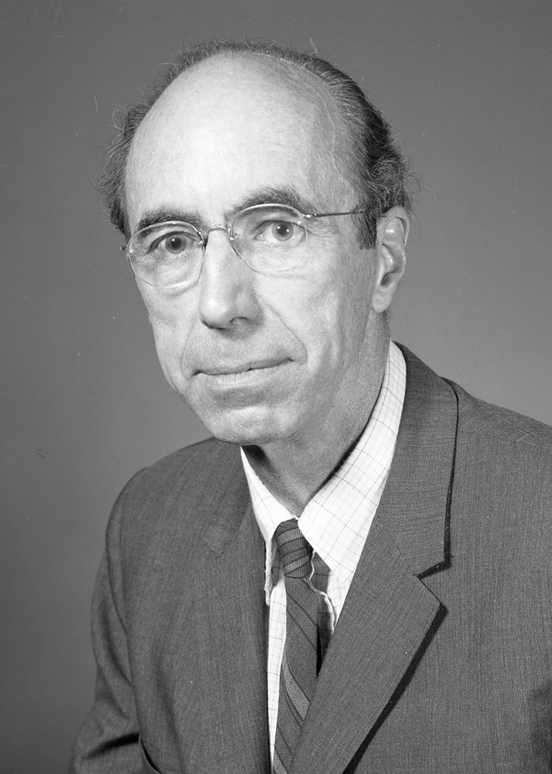
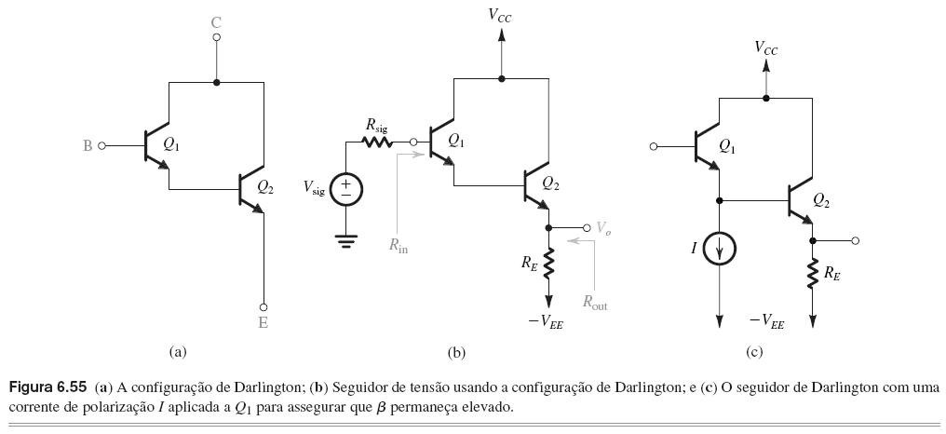
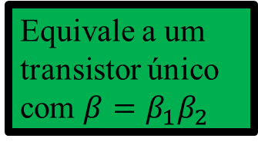
A configuração Darlington
Sidney Darlington foi um engenheiro eletricista que em 1953 inventou uma configuração de transistores que se denominou par Darlington.
Nascimento: 18/07/1906, Pittsburgh, Pennsylvania, United States
Morte: 31/10/1997, Exeter, New Hampshire, United States
Residência: United States of America
Área: Engenharia Elétrica Prêmios: IEEE Medal of Honor (1981), IEEE Edison Medal (1975)

Slide 27

Configurações CC-BC e DC-FC

Slide 29


Espelhos de corrente com desempenho melhorado

Slide 30
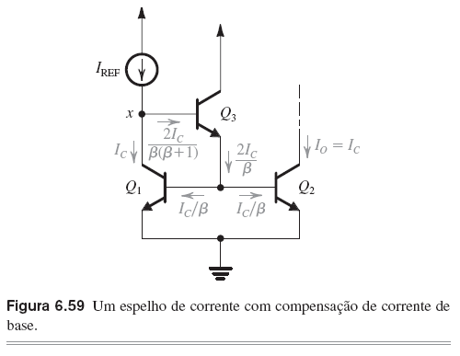
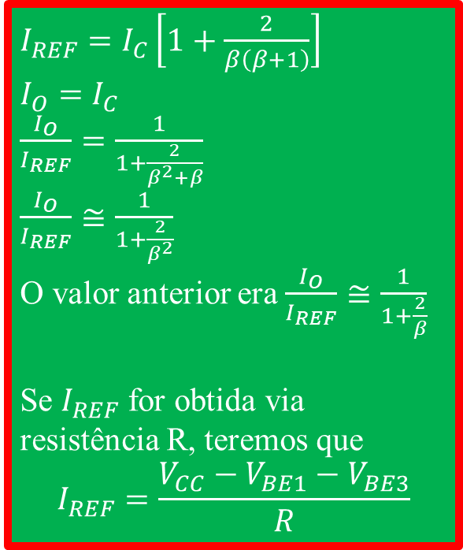
Espelho bipolar com compensação da corrente de base

Slide 31

Espelho de corrente de Wilson (bipolar)
$\frac{I_{O}}{I_{REF}}=\frac{I_{C}\left(1+\frac{2}{β}\right)\frac{β}{β+1}}{I_{C}\left[1+\frac{1+\frac{2}{β}}{β+1}\right]}=\frac{β+2}{β+1+\frac{β+2}{β}}=\frac{1}{1+\frac{2}{β\left(β+2\right)}}≅\frac{1}{1+β^{2}}$
$R_{o}≡\frac{v_{x}}{i_{x}}≅β\frac{r_{o}}{2}$

Slide 32
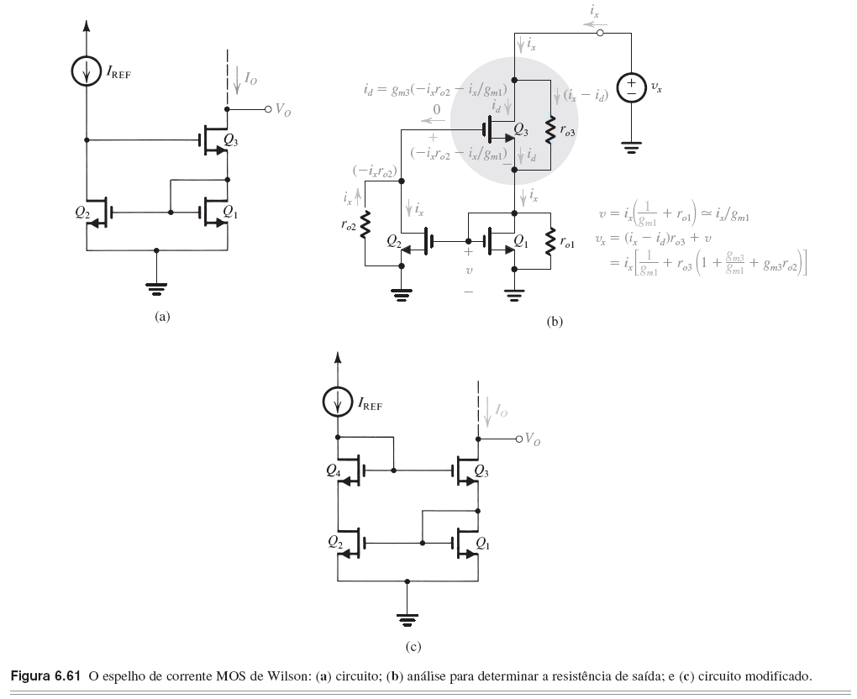
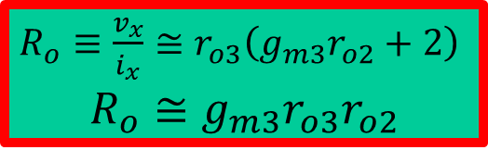
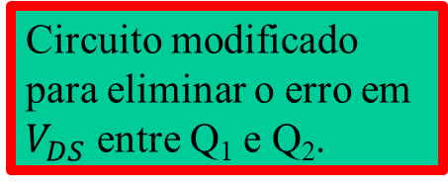
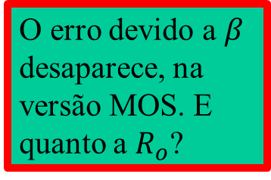
Espelho de corrente de Wilson (MOS)
O erro devido a $β$ desaparece, na versão MOS. E quanto a $R_{o}$?
$R_{o}≡\frac{v_{x}}{i_{x}}≅r_{o3}\left(g_{m3}r_{o2}+2\right)$
$$R_{o}≅g_{m3}r_{o3}r_{o2}$$
Circuito modificado para eliminar o erro em $V_{DS}$ entre Q₁ e Q₂.

Slide 33
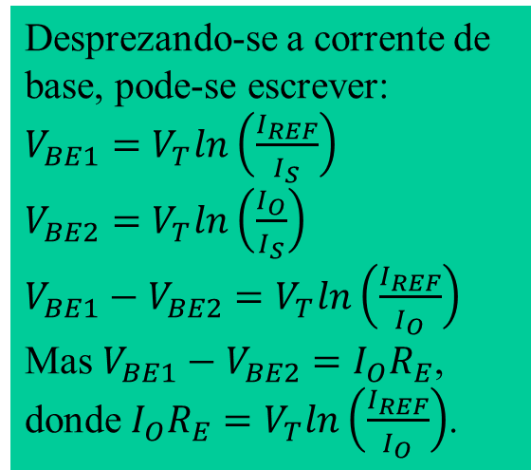
A Fonte de Corrente de Widlar
Desprezando-se a corrente de base, pode-se escrever:
$V_{BE1}=V_{T}ln\left(\frac{I_{REF}}{I_{S}}\right)$
$V_{BE2}=V_{T}ln\left(\frac{I_{O}}{I_{S}}\right)$
$V_{BE1}−V_{BE2}=V_{T}ln\left(\frac{I_{REF}}{I_{O}}\right)$
Mas $V_{BE1}−V_{BE2}=I_{O}R_{E}$, donde $I_{O}R_{E}=V_{T}ln\left(\frac{I_{REF}}{I_{O}}\right)$.

Slide 34
Exemplo 6.14
3

Slide 35
Exemplos de simulação com SPICE

Slide 36
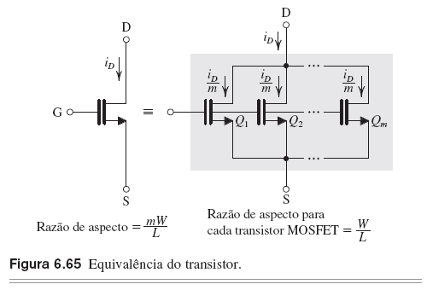
Exemplos de simulação com SPICE

Slide 37
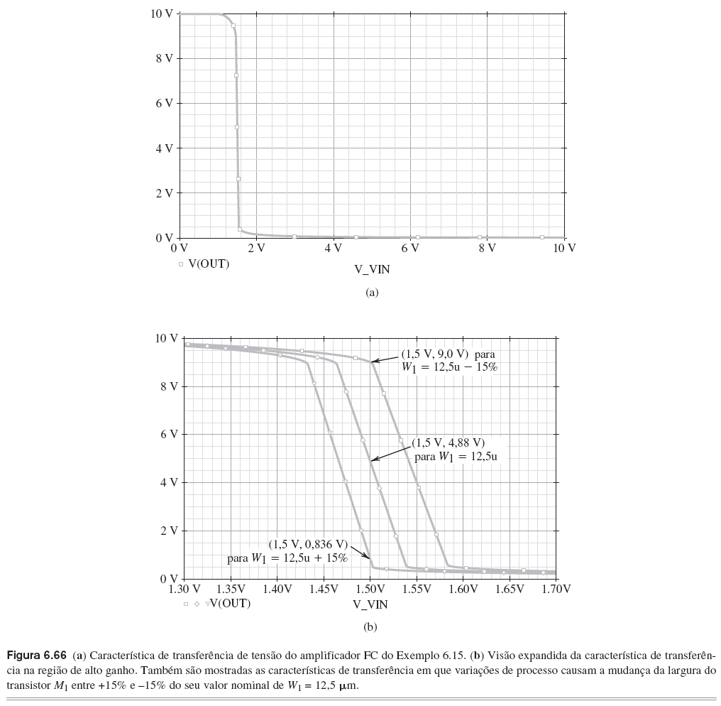
Exemplos de simulação com SPICE

Slide 38
Exemplos de simulação com SPICE

Slide 39
Exemplos de simulação com SPICE

Slide 40
Exemplos de simulação com SPICE

Slide 41
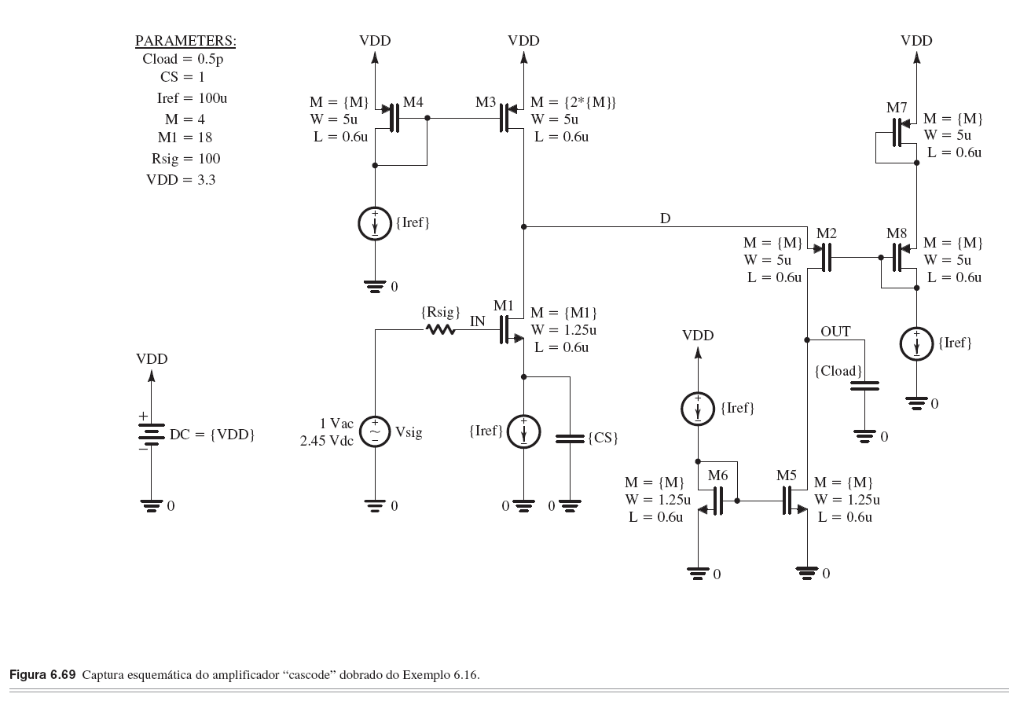
Exemplos de simulação com SPICE

